Slide 1

РУП «БЕЛ НИЦ «ЭКОЛОГИЯ»
Министерство природных ресурсов и охраны окружающей среды
Республики Беларусь
Республиканское научно-исследовательское унитарное предприятие
«Бел НИЦ «Экология»

Slide 2

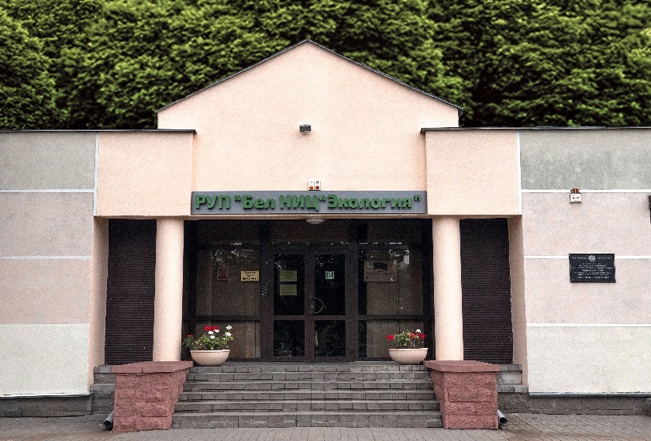
Согласно Постановлению Совета Министров от 20 мая 1991 г. № 191 был создан Белорусский научно-исследовательский центр «Экология». В 1999 г. он был преобразован в учреждение «БелНИЦ «Экология», а с марта 2005 г. появляется современное название «Республиканское научно-исследовательское унитарное предприятие «БелНИЦ «Экология»
(РУП «БелНИЦ «Экология»).
Республиканское научно-исследовательское унитарное предприятие «Бел НИЦ «Экология» находится в подчинении Министерства природных ресурсов и охраны окружающей среды Республики Беларусь с момента его создания в 1991 году.

Slide 3

Основной целью Унитарного предприятия является проведение научных исследований и оказание услуг в области охраны окружающей среды и природопользования как по заказам Минприроды и его органов, так и других заинтересованных потребителей.
В соответствии с этой целью задачами Унитарного предприятия являются:
– проведение прикладных научных исследований по приоритетным направлениям природоохранной деятельности;
– изучение и обобщение достижений мировой науки по профилю Унитарного предприятия и содействие их практическому использованию;
– развитие собственного научно-технического потенциала, создание и распространение новых методов и средств исследования закономерностей, явлений и процессов;
– оказание научных, методических и информационных услуг субъектам хозяйствования Республики Беларусь.

Slide 4



1991 –становление
1993 – Экологическое образование
1996 -Разработка Национальной программы
2005- 12000 клиентов
2016 – Уникальная наработка
2019 – Прогрессивное направление
Постановлением Совета Министров РБ от 20 мая 1991г. №191 был создан Белорусский научно-исследовательский центр «Экология»
В центре созданы республиканские курсы повышения квалификации экологических кадров
«Национальная программа рационального использования природных ресурсов и охраны окружающей среды на
1996-2000 гг.», подготовлено 27 нормативно-методических документов
Центр получил современное название, начал функционировать «Орхусский центр», начало развития сотрудничества с РФ
Разработан Геохимический атлас почв Минской обрасти РБ
Разработана уникальная схема обращения с твердыми коммунальными отходами для города Минска, а также для более 25 районов республики. Создана интерактивная карта по обращению с твердыми коммунальными отходами. «Бел НИЦ «Экология» получил право применять комбинированный знак IAF MLA на сертификатах соответствия систем менеджмента окружающей среды
Разработаны 60 нормативных документов, подготовлен проект закона РБ «Об отходах производства и потребления»
Было проведено 15 международных и 5 республиканских конференций и семинаров
Начал функционирование центр по обеспечению выполнения РБ требований Базельской конвенции
Разработан проект Государственной программы мер по снижению выбросов парниковых газов в Республике Беларусь на период 2008–2010 гг.
Разработка перспективных комплексных схем охраны окружающей среды, создание пакетных предложений по оказанию экологических услуг
Накоплены и систематизированы единственные в своем роде экологические данные всех урбанизированных территорий Беларуси. Оказание услуг в части внедрения экологических принципов в планировочные и градостроительные решения. Сертификация в области СМОС
1992 – Нормативные наработки
1995 – Конференции и семинары
2000 - Соглашения
2008 – Чистый воздух
2018 – Современное развитие
2020 – Новый виток

Slide 5
Впервые были разработаны:
Уникальная схема обращения с твердыми коммунальными отходами для города Минска, а также для более 25 районов республики; Электронная интерактивная карта по обращению с твердыми коммунальными отходами административно-территориальных единиц с адаптивной поддержкой оптимизации логических схем их сбора и удаления, а также с функционалом по расчету эксплуатационных затрат обращения с ними.
Рекомендации по совершенствованию системы повышения квалификации специалистов в области охраны окружающей среды в Республике Беларусь;
Типовые программы и тематические планы повышения квалификации по курсу (охрана окружающей среды) для специалистов;
Типовая программа и тематические планы для подготовки аудиторов-экологов по специальному курсу «Экологическая сертификация системы управления окружающей среды на соответствие требованиям международных стандартов ИСО серии 14000»;
Концепция образования и воспитания населения в области охраны окружающей среды и Программа переподготовки, стажировки и повышения квалификации специалистов органов охраны окружающей среды в рамках российско-белорусского сотрудничества;
Компьютерные тесты для контроля уровня знаний слушателей всех категорий по курсу «Охрана окружающей среды» и специальному курсу по подготовке аудиторов-экологов.

Slide 6


ОТДЕЛ ОБРАЩЕНИЯ С ОТХОДАМИ
Перечень услуг, оказываемых отделом обращения с отходами РУП "Бел НИЦ "Экология":
♦ Проведение инвентаризации отходов производства.
♦ Разработка нормативов образования отходов производства.
♦ Разработка инструкций по обращению с отходами производства.
♦ Разработка экологических паспортов предприятий.
♦ Оказание консультационных услуг.
♦ Создание информационных выборок по данным из реестров объектов обезвреживания, хранения, захоронения и использования отходов.

Slide 7


Отдел обращения с отходами

Slide 8

Отдел мониторинга окружающей среды
Перечень услуг, оказываемых отделом
организация и проведение локального мониторинга окружающей среды на предприятиях;
комплексная оценка состояния окружающей среды территории, в том числе по данным
Национальной системы мониторинга окружающей среды в Республике Беларусь (НСМОС);
разработка и внедрение комплекса природоохранных технологий;
учет объектов растительного мира;
цифровое картографирование (ГИС) и создание баз данных;
разработка алгоритма комплексного восстановления нарушенных экосистем;
ведение государственных информационных ресурсов: кадастр животного мира,
кадастр растительного мира, реестр особо охраняемых природных территорий, кадастр
атмосферного воздуха;
оценка воздействия на окружающую среду (ОВОС) планируемой хозяйственной деятельности
по проектам строительства и реконструкции объектов и производств;
инженерно-геоэкологические изыскания;
разработка экологического паспорта предприятия;
разработка программ устойчивого развития отдельных территорий на местном уровне с
учетом использования природно-ресурсного потенциала;
подготовка оценочных докладов (выполнение оценок экологического
состояния территории/отдельных природных объектов).

Slide 9
















Отдел международного научного сотрудничества
Международные связи «Бел НИЦ «Экология»
Германия
Франция
США
Финляндия
Польша
Италия
Дания
Норвегия
Словения
Англия
Нидерланды
Швейцария
Швеция
Россия

Slide 10
Отдел международного научного сотрудничества предлагает следующие услуги:
Организация международных семинаров и тренингов;
Расчет выбросов (поглощения) парниковых газов от основных секторов экономики технологического процесса предприятия за определенный временной промежуток с разбивкой источников на основные компоненты инвентаризации выбросов и/или поглощения парниковых газов:
- энергетика;
- промышленность;
- сельское хозяйство;
- лесное хозяйство;
- отходы;
Разработка мер по сокращению выбросов и увеличению поглощения парниковых газов;
Подготовка и аналитическая обработка информации из государственного кадастра возобновляемых источников энергии;
Управление проектами международной технической помощи.
Консультирование по вопросам сотрудничества со структурными подразделениями Организации Объединенных Наций, Глобального Экологического Фонда и Всемирного Банка;

Slide 11
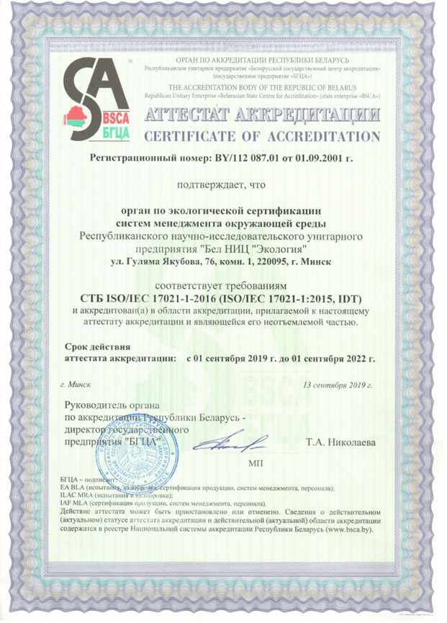
Отдел экологической сертификации и аудита
Оказание методической и консультативной помощи в разработке СМОС в соответствии с требованиями СТБ ISO 14001-2017;
Сертификация СМОС;
Организация и проведение семинаров в области окружающей среды и сертификации СМОС;
Оценка соответствия деятельности предприятия требованиям природоохранного законодательства.

Slide 12


Признание национальных сертификатов
соответствия на международном уровне
Орган по экологической сертификации СМОС РУП «Бел НИЦ «Экология» с 24.12.2019 получил право применять комбинированный знак IAF MLA на сертификатах соответствия систем менеджмента окружающей среды.

Slide 13
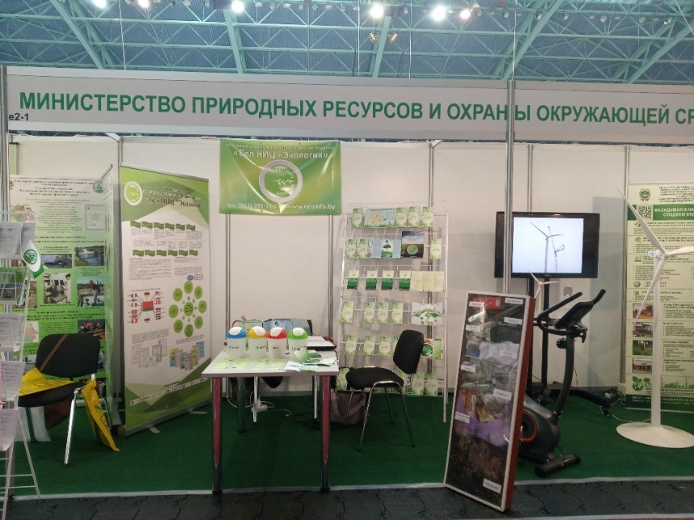
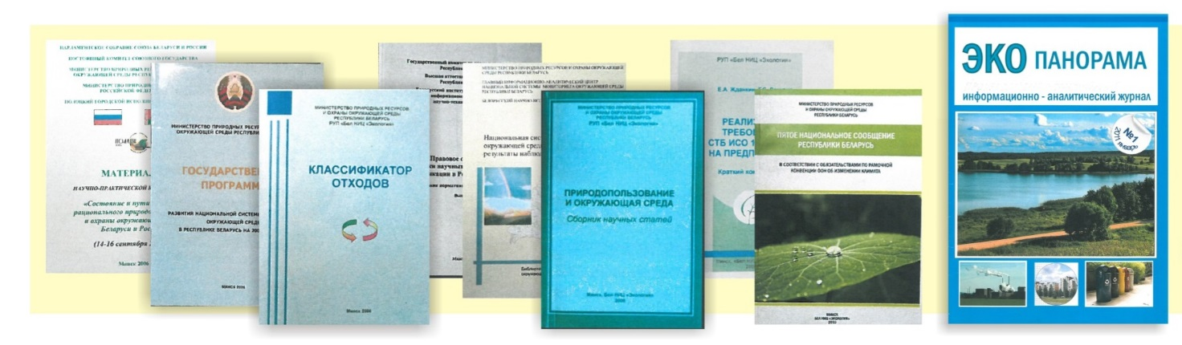
Сектор информатизации и маркетинга
Участие в выставках
Редакционно-издательскую деятельность
Распространение нормативно-правовой и методической информации по вопросам охраны окружающей среды и природопользования (ТКП, ЭкоНиП и др.);
Разработка дизайна и изготовление:
визиток, бланков, ламинирование
Брошюровки, переплету (термоклей,перфобиндер)

Slide 14

Разработка документации в области охраны атмосферного воздуха
Организация системы локального мониторинга на предприятиях
РУП
«Бел НИЦ «Экология»
Разработка документации по обращению с отходами
Обеспечение выполнения обязательств Республики Беларусь по природоохранным международным конвенциям и соглашениям
Разработка экологических паспортов предприятий
Оценка воздействий на окружающую среду
Экологическая сертификация и аудит
Научные и прикладные исследования

Slide 15

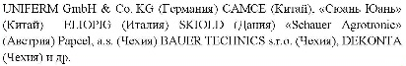
«Бел НИЦ «Экология» – это уникальный опыт взаимодействия с государственными структурами и проектными организациями при разработке территориальных комплексных схем охраны окружающей среды для административных единиц
«Бел НИЦ «Экология» – это лидер Республики Беларусь по проведению оценки воздействия строящихся объектов на окружающую среду (ОВОС)
ОВОС, проводимые РУП «Бел НИЦ «Экология» – это высокий уровень экспертных знаний в области технологий и профессиональный опыт взаимодействия с заказчиками и проектировщиками при осуществлении крупномасштабных реконструкций и строительства
«Бел НИЦ «Экология» – это доказанный высокий уровень исполнения хозяйственных договоров на экологические услуги с ориентировкой на создание ценностей для заказчика
«Бел НИЦ «Экология» – это эффективный уровень производственных контактов
(договоры с НИИ о сотрудничестве, с ведущими проектными организациями Республики Беларусь)
«Бел НИЦ «Экология» – это надежное международное партнерство:

Slide 16
СПАСИБО ЗА ВНИМАНИЕ!

